Slide 1
Вода – основа жизни на земле
Назмиева Г.В.

Slide 2
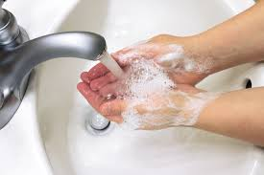
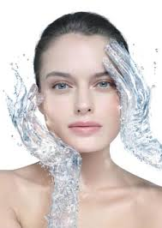
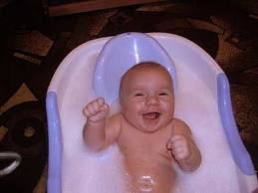
Для чего нужна ВОДА? Вода- это одно из самых важных веществ для всего живого мира. Без воды не умоешься !

Slide 3
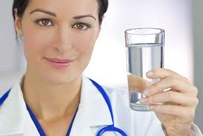
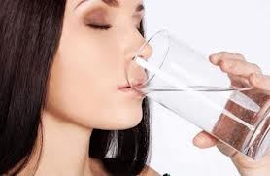
Чистая вода. Людям требуется только чистая вода!

Slide 4
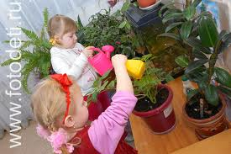
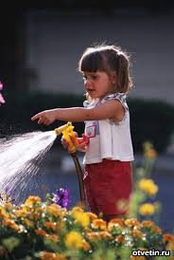
Чтобы цветы росли красивыми,здоровыми их регулярно надо поливать! Для них это - источник жизни!

Slide 5
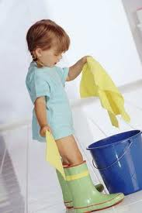
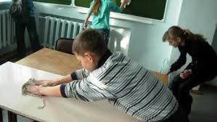
Для уборки так же нужна вода! Чтобы мыть пол, вытирать пыль, убирать в группе. мыть игрушки

Slide 6
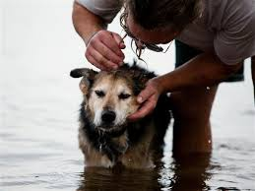
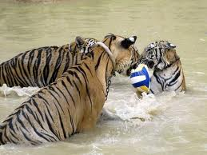
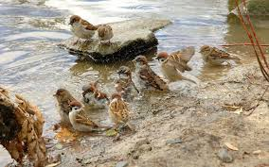
Животные так же не могут жить без воды!

Slide 7
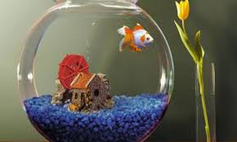
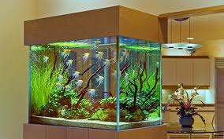
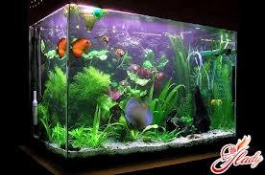
Рыбы- без воды не могут жить даже один день! У них дом – это река, озера и аквариум!!!

Slide 8
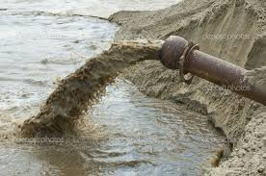
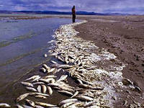
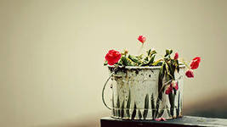
Кто страдает от загрязнения воды? От загрязнения воды страдает всё живое .Погибают животные. Чахнут растения на берегах .Болеют люди. ВНИМАНИЕ! Не пей воду из реки, озера, пруда. В ней могут быть вредные вещества и болезнетворные бактерии!

Slide 9
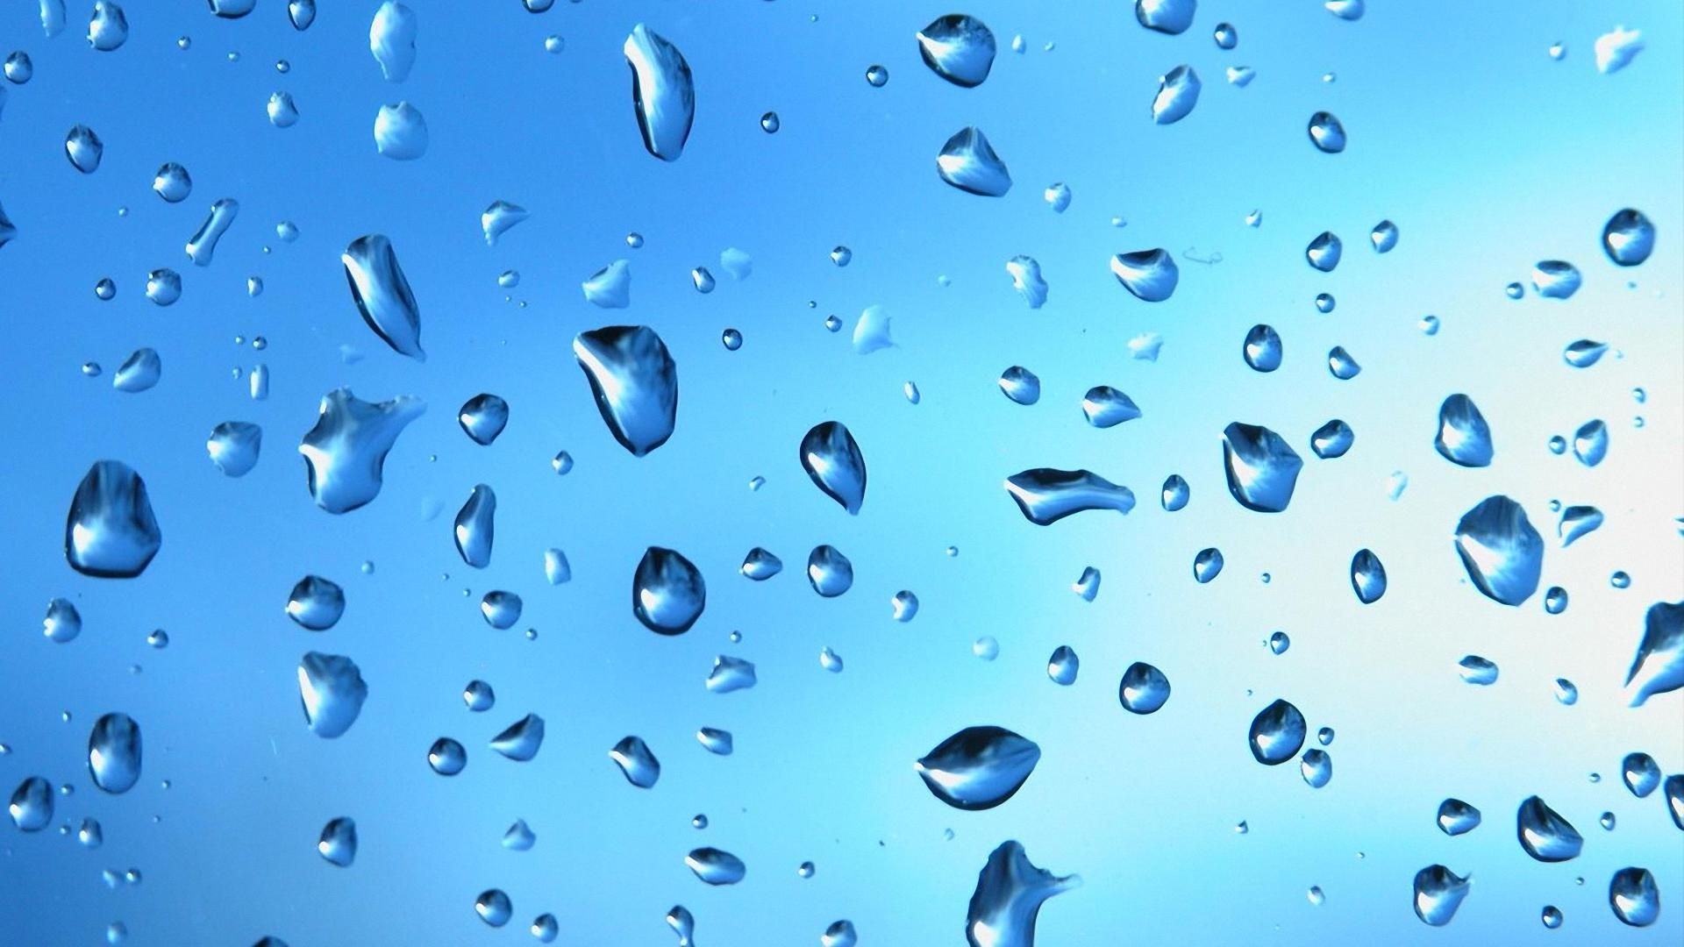
Без воды не обойтись никому и никогда, и заменить ее нечем! Вода- это одно из самых важных веществ для всего живого мира!

